Slide 1
实验介绍：
数据集的划分：来自三个不同批次的电池，每个电池批次按照9:1划分训练测试集，将划分好的三个训练集和
测试集合并成为本实验用的训练集和测试集
噪声：三个电池加上的噪声服从三个零均值但标准差不同的高斯分布，根据数据规格生成三个噪声矩阵，再
分别根据电池不同列的标准差进行对噪声的放缩，作为输入数据最终加的噪声
tls将输入特征和电池寿命都加上噪声，ls仅输入特征加上噪声
em流程：
1）初始化w,b
2）利用w,b对电池寿命预测，记录预测结果和真实值之差，求出三个电池批次误差的标准差，并根据分类批次对
不同批次电池数据进行加权作为新加权数据
3）利用加权数据更新模型系数

Slide 2
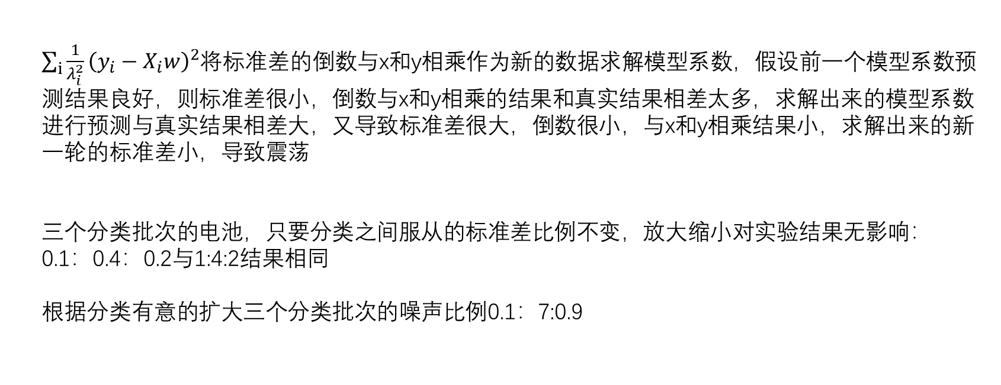
$\sum_{i}{\frac{1}{λ_{i}^{2}}{\left(y_{i}−X_{i}w\right)}^{2}}$将标准差的倒数与x和y相乘作为新的数据求解模型系数，假设前一个模型系数预测结果良好，则标准差很小，倒数与x和y相乘的结果和真实结果相差太多，求解出来的模型系数进行预测与真实结果相差大，又导致标准差很大，倒数很小，与x和y相乘结果小，求解出来的新一轮的标准差小，导致震荡
三个分类批次的电池，只要分类之间服从的标准差比例不变，放大缩小对实验结果无影响：
0.1：0.4：0.2与1:4:2结果相同
根据分类有意的扩大三个分类批次的噪声比例0.1：7:0.9

Slide 3
三个电池批次使用的噪声比例相近2:3:5，em算法优势不能很好的体现出来

Slide 4
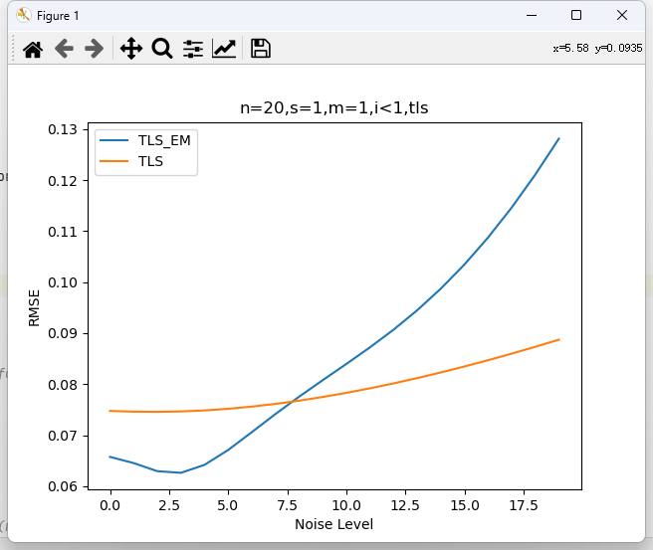
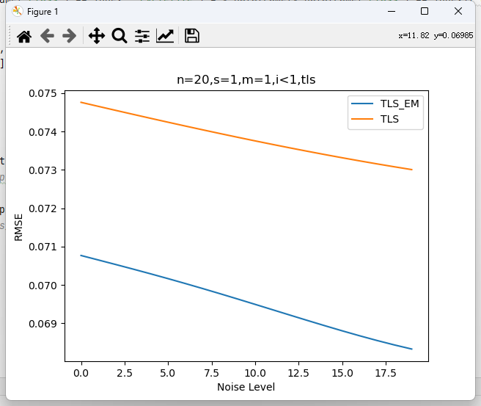
1/lamuda
lamuda

Slide 5
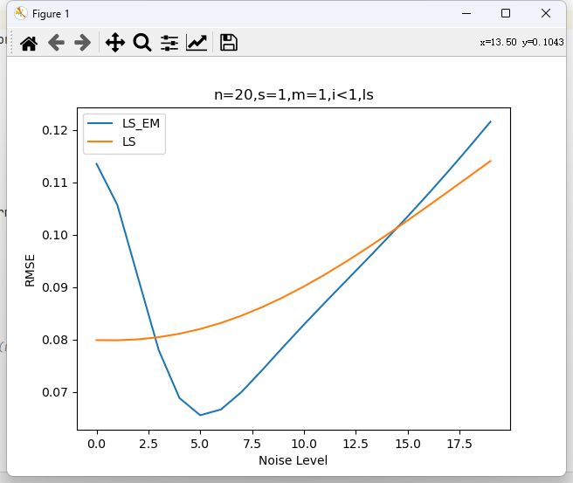
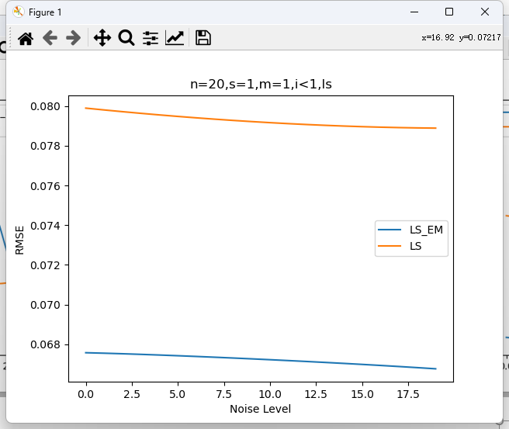
1/lamuda
lamuda

Slide 6
三个电池批次加上的噪声使用相差较大的标准差时，em算法优势明显

Slide 7
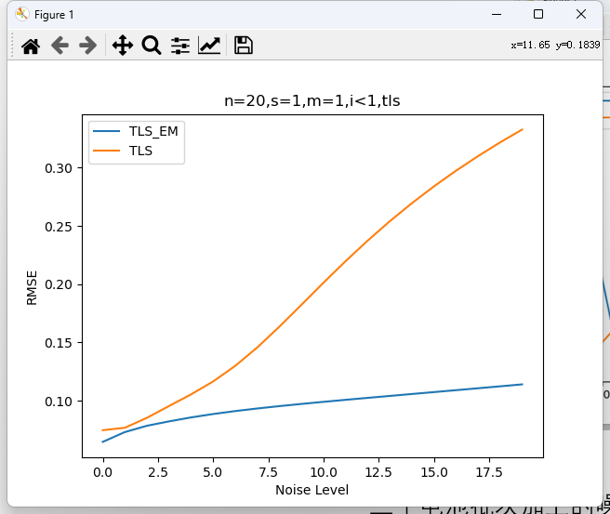
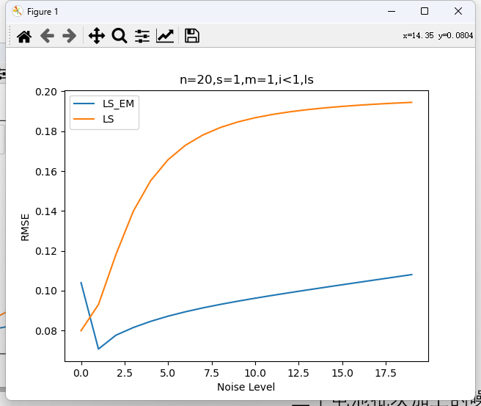
0.1,7,0.9
三个电池批次加上的噪声使用相差较大的标准差时，em算法优势明显

Slide 8
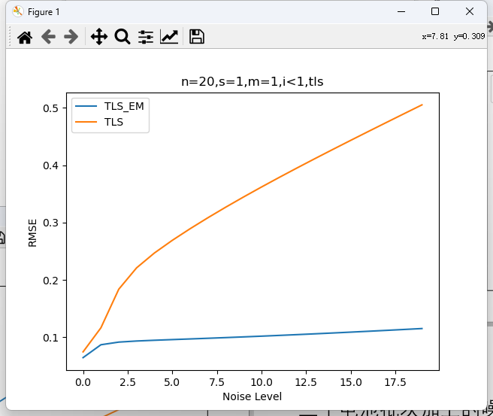
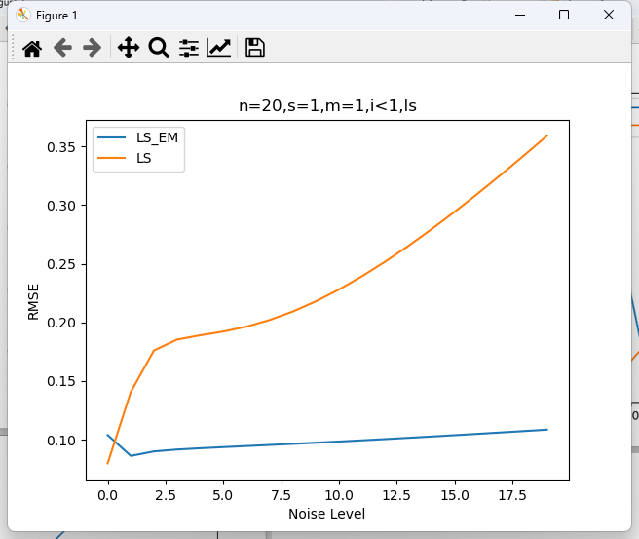
0.1,7,20

Slide 9
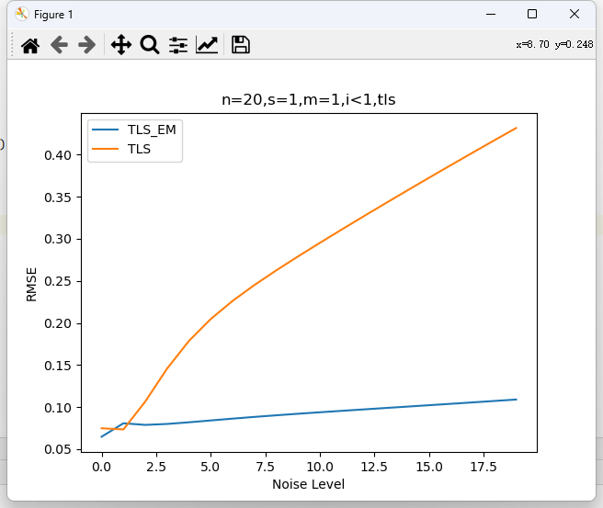
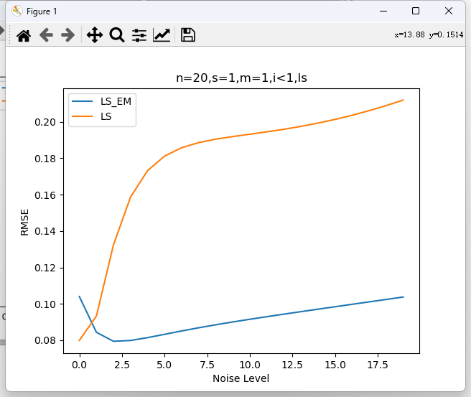
0.1,1,9

Slide 10
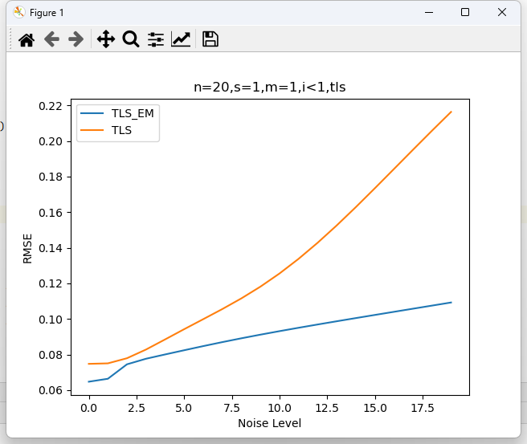
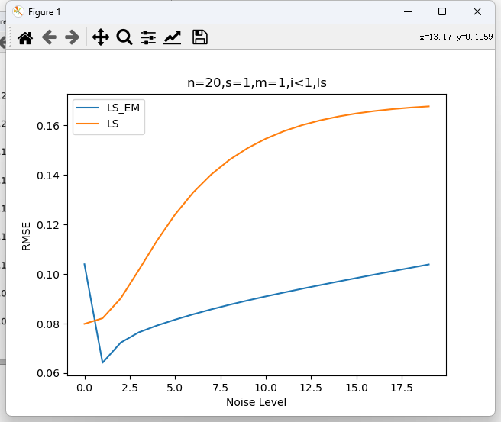
0.1,4，0.5

